Slide 1
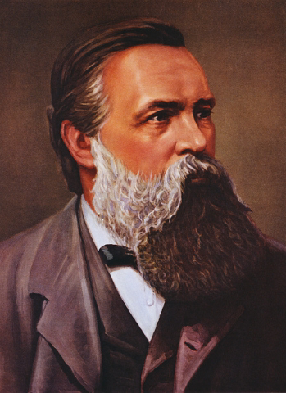
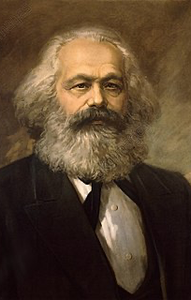
Системный подход в изучении общества в трудах Маркса и Энгельса
Коновалов Илья
ИУ5-15Б

Slide 2

Марксизм
Карл Маркс (1818-1883)
Фридрих Энгельс (1820-1895)
Немецкий социальный философ и экономист, пролетарский революционер, идейный вдохновитель социалистических экспериментов ХХ века.
Немецкий политический деятель, историк и предприниматель. Друг и единомышленник Карла Маркса и соавтор его трудов.

Slide 3

Основные положения марксизма
Материализм общества : первичность материи перед сознанием. Материалистически-диалектический характер;
Разделение общества на страты, а не на социальные группы и сословия: на классы;
Новый способ понимания экономических отношений между классами: применение производственных отношений новой формации;
Экономика образует общество: производственные отношения=базис; товарно-денежные отношения между людьми;

Slide 4

Типы формаций, деления на классы:
Один из важнейших постулатов в учении Маркса – деление всего исторического периода развития на несколько основных экономических и производственных формаций, что называется стратификацией.
1) Первобытно-общинный строй
2) Государственно– общинный строй
3) Рабовладельческий строй
4) Феодализм
5) Капитализм
6) Коммунизм

Slide 5
Общественный прогресс в теории марксизма
Движущая сила общественного прогресса – экономика. Основная характеристика человека – наличие труда, направленного на преобразование природы и общества. Труд является основой истории и ее смыслом.
Основные идеи марксизма состояли с распространении материализма на общественную жизнь, а понимание истории состояло в том, что ее создание невозможно без человеческого труда.

Slide 6
Основы классовой борьбы
Рабочий класс и буржуазия по Марксу – антагонистические классы.
1)Отношение к средствам производства
2)РАзличный образ жизни
3)Различный уровень доходов
4)Классовое самосознание

Slide 7

Материалистическое понимание истории
«Способ производства материальной жизни обуславливает социальный, политический и духовный процессы жизни вообще. Не сознание людей определяет их бытие, а, наоборот, их общественное бытие определяет их сознание»

Slide 8

Культурное наследие и труды Карла Маркса
1841 – диссертация «Литературное Наследство»
1842 – публикация трудов в Рейнской газете
1844 - «Немецко-французский ежегодник»
1845 – статьи «Введение в критику гегелевской философии права», «К еврейскому вопросу»
1845 - «Людвиг Фейербах»
1848 - «Манифест коммунистической партии»
1852 - «Восемнадцатое брюмера Луи Бонапарта»
1876 - «Капитал»

Slide 9
Труды и статьи Фридриха Энгельса
1845 - «Положение рабочего класса в Англии»
1845-146 - «Немецкая идеология»
1850 - «Крестьянская война в Германии»
1851-1852 - «Революция и контрреволюция в Германии»

Slide 10
Спасибо за внимание!

